Slide 1
Introduksjonskurs for bachelorstudenter statsvitenskap
IT-tjenester ved UiO

Slide 2
Oversikt
Brukernavn og passord
Hvilke IT-tjenester får du som student tilgang til?
brukerinfo.uio.no
Trådløst nett
E-post
Hjemmeområde, lagring og backup
Tilgang til UiOs IT-tjenester hjemmefra eller på reise
Programvare
Utskriftstjenester
Hvor får jeg hjelp

Slide 3
Brukernavn
Tildeles alle studenter
Brukernavnet ditt gjenbrukes ikke. Man beholder brukernavnet livet ut.

Slide 4
Passordutsending, høsten 2015
Nye studenter mottar en SMS med sitt brukernavn og lenke til https://uio.no/nybruker
SMS sendes ut fortløpende, så snart studierett er innvilget og brukeren din har blitt opprettet

Slide 5
Hva om jeg ikke har fått SMS?
Ved problemer ta kontakt med:
Student-IT (Læringssenteret 2.etg Eilert Sundts hus)
Houston (I Kristian Ottosens Hus, like ved Akademika)
Disse vil kunne skrive ut passordark mot fremvisning av gyldig legitimasjon

Slide 6
Hvilke IT-tjenester får du som student tilgang til?
Etter at studierett er innvilget og brukerkonto er opprettet, men før du har semesterregistrert deg, betalt semesteravgift og godkjent utdanningsplan:
Tilgang til StudentWeb
Tilgang til nettsider ved UiO som er forbeholdt UiOs studenter
brukerinfo.uio.no

Slide 7
Hvilke IT-tjenester får du som student tilgang til?
Etter at du har semesterregistrert deg, betalt semesteravgift og godkjent utdanningsplanen din, får du full tilgang:
E-postkonto ved UiO
Eget hjemmeområde
UiO-lisensiert programvare, både via UiO Programkiosk og installere selv
Logge på PC-stuer
Fronter

Slide 8
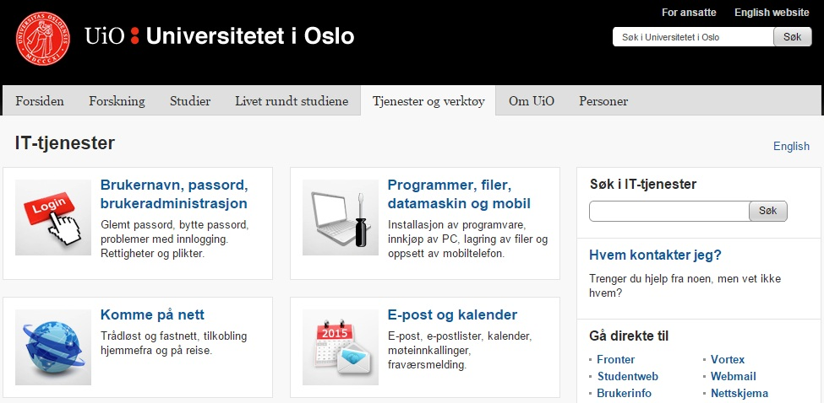
Hvilke IT-tjenester får du som student tilgang til?
Bruk IT-nettsidene på http://www.uio.no/tjenester/it/

Slide 9
brukerinfo.uio.no
Info om brukerkonto
Endre passord
Administrere E-postkonto:
Sette opp spamfilter
Sette på videresending til annen e-postkonto
Og mye mer…

Slide 10
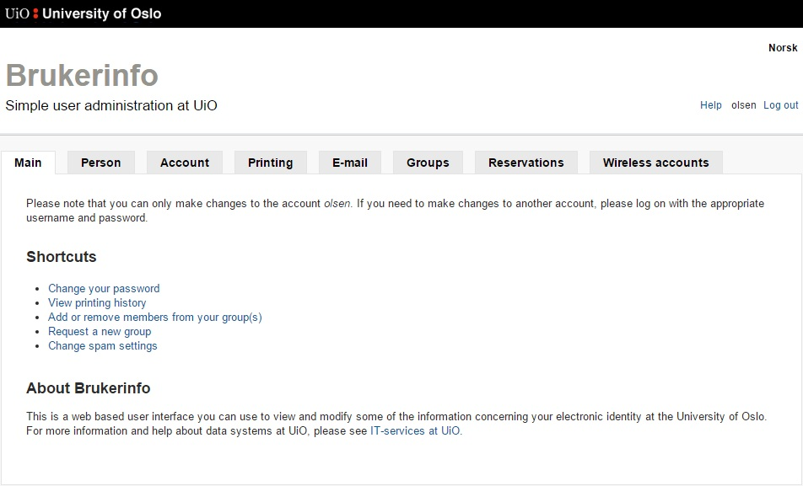
brukerinfo.uio.no forts.
Notes:
- Nevne reservasjon mot SMS-tjeneste og hvorfor dette er problematisk.

Slide 11
Trådløst nett
Automatisk oppsett
Koble til «uioconfigwlan» første gang du kobler til
Fungerer for Iphone/Ipad og laptop’er
Fungerer foreløpig ikke for android-mobil eller android-nettbrett
Koble til manuelt
«eduroam» (foretrukket nett for ansatte og studenter ved UiO)
«uioguest» (for gjestebrukere uten konto, varer i 12 timer)

Slide 12
E-post
Alle ansatte og studenter ved UiO har egen e-postkonto
Det anbefales at man bruker/sjekker denne! Viktige beskjeder kan og vil bli gitt her
Informasjon om e-postkontoen din, hva adressen din er, hvor mye e-post du kan lagre, muligheter for videresending m.m. finner du ved å logge inn i brukerinfo

Slide 13
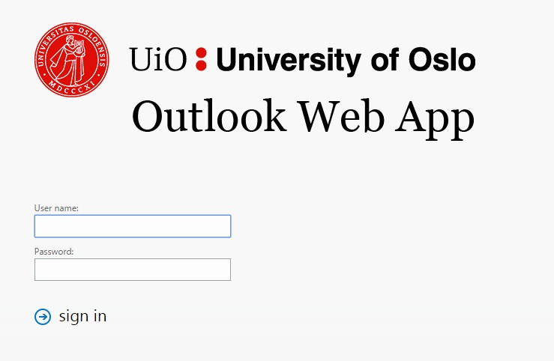
E-post forts.
Webbasert e-postklient finnes på: mail.uio.no

Slide 14
E-post forts.
Du kan også installere e-postklient/program på egen maskin Anbefalte er:
PC: Outlook
Mac: Mail
Linux: Thunderbird
Mobiltelefon/nettbrett: Bruk innebygd løsning
Hjelp til oppsett finnes på IT-nettsidene!

Slide 15
Hjemmeområde, lagring og backup
M:\ dukker opp når du logger deg på UiO-maskiner (PC-stuer, terminalstuer, kontormaskiner). M:\ er også nåbar hjemmefra.
Lagre alle viktige dokumenter her – det taes jevnlig backup og er enkelt å hente frem igjen v.h.a backuptjenesten.
Vi har sett eksempler på studenter som har lagret viktige data på lokal disk (C:\, D:\) på egen maskin og deretter enten slettet data, eller fått ødelagt/mistet laptop.

Slide 16
Hjemmeområde, lagring og backup forts.
Hvordan får jeg tilgang til hjemmeområdet mitt hjemmefra eller på reise?
Bruk Remote Desktop, studenter kan kople seg opp mot win.uio.no
Du får også tilgang til hjemmeområdet ditt via UiO Programkiosk.
Mer informasjon på: http://www.uio.no/tjenester/it/nett/utenfra/index.html

Slide 17
Programvare ved UiO
UiO tilbyr et bredt utvalg av programvare til studenter og ansatte. Noe av dette anskaffes sentralt via store lisensavtaler og noe er mer spesialisert og knyttet til enkelte fakulteter og institutter.
Dersom du er nysgjerrig på hva som er tilgjengelig og hvordan du får tilgang, se Programvaredatabasen for mer informasjon: https://app.uio.no/programvare/

Slide 18
Programvare og nedlasting
Windows brukere:
https://www.winprog.uio.no/
Mac brukere:
https://www.macprog.uio.no/

Slide 19
UiO Programkiosk
UiO Programkiosk er en tjeneste for å gjøre en stor mengde programmer tilgjengelig for alle studenter og ansatte.
Tilgjengelig fra hvor som helst via nettleser (IE) i Windows. Fungerer også på Mac og i Linux, via Citrix Receiver.
Programmer kjører på maskinen din via remote tilkobling, men trenger ikke å installeres.
Hjemmeområde ditt er automatisk tilgjengelig, slik at du kan lagre filer på M:\
https://kiosk.uio.no/

Slide 20
Utskriftstjenester
Skrivere for bachelor studenter finnes i 2.etg i læringssenteret på Eilert Sundts hus.
Det er også mulig å skrive ut fra egen laptop.
http://www.uio.no/tjenester/it/utskrift/

Slide 21
Hvor får jeg hjelp?
Student helpdesk i 2.etg i læringssenteret på Eilert Sundts hus. Åpningstider 10:00-16:00 (man – fre). Telefon: (+47) 228 57 152
Ansatt helpdesk i 3.etg Eilert Sundts hus. Åpningstider 08:00-15:45 Telefon: (+47) 228 45 777 Epost: it-hjelp@sv.uio.no

